Slide 1

Liburan Yuks
Michelle Angela Thena (535200020)
Nikita Siswadi (535200029)
Brian Wijaya (535200069)
Erwin Surya Effendy (535200075)

Slide 2
1.1 Tujuan
1.2 Ruang Lingkup
BAB 1 : Pendahuluan

Slide 3
1.1 Tujuan & 1.2 Ruang Lingkup
1.1 Tujuan
Tujuan dari website LiburanYuk adalah untuk memudahkan user dalam mencari informasi lebih rinci tentang daerah wisata yang akan dikunjungi, makanan khas daerah tertentu, lokasi tempat hiburan yang terletak di sekitar daerah tujuan, dan juga lodging place sebagai akomodasi liburan.
1.2 Ruang Lingkup
Website ini diperlukan bagi masyarakat yang ingin bepergian ke daerah Lampung tetapi belum mengetahui tempat dan masakan khas yang tepat berdasarkan rekomendasi developer untuk tempat wisata, makanan khas, hiburan, tempat penginapan. Tidak hanya itu user juga bisa membaca informasi detail dari tempat tersebut sehingga bisa mengetahui lebih detail letak dan keadaan dari tempat yang ingin dituju oleh user.

Slide 4
Bab 2 : Deskripsi Produk
2.1.1 Antarmuka Sistem
2.2 Manfaat Produk
2.5 Constraints
2.6 Assumptions and Dependencies

Slide 5
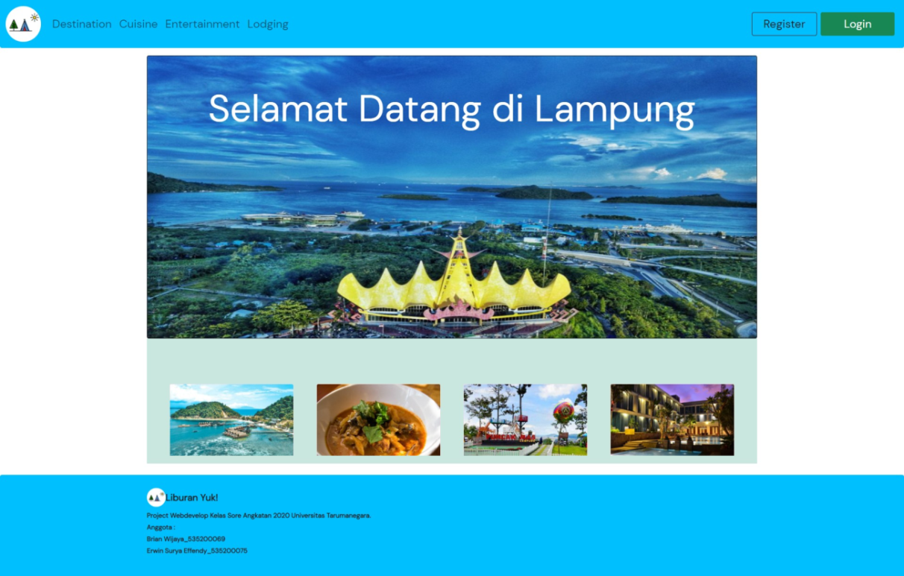
Menu Utama
2.1.1 Antarmuka Sistem

Slide 6
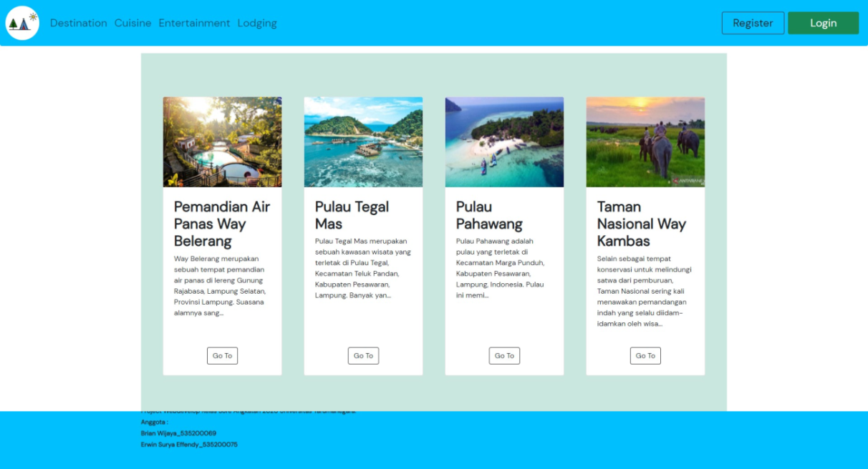
Kategori
2.1.1 Antarmuka Sistem

Slide 7
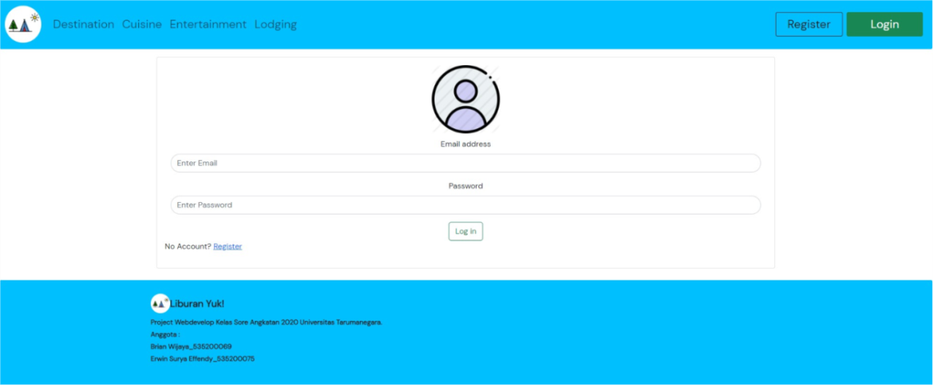
Login
2.1.1 Antarmuka Sistem

Slide 8
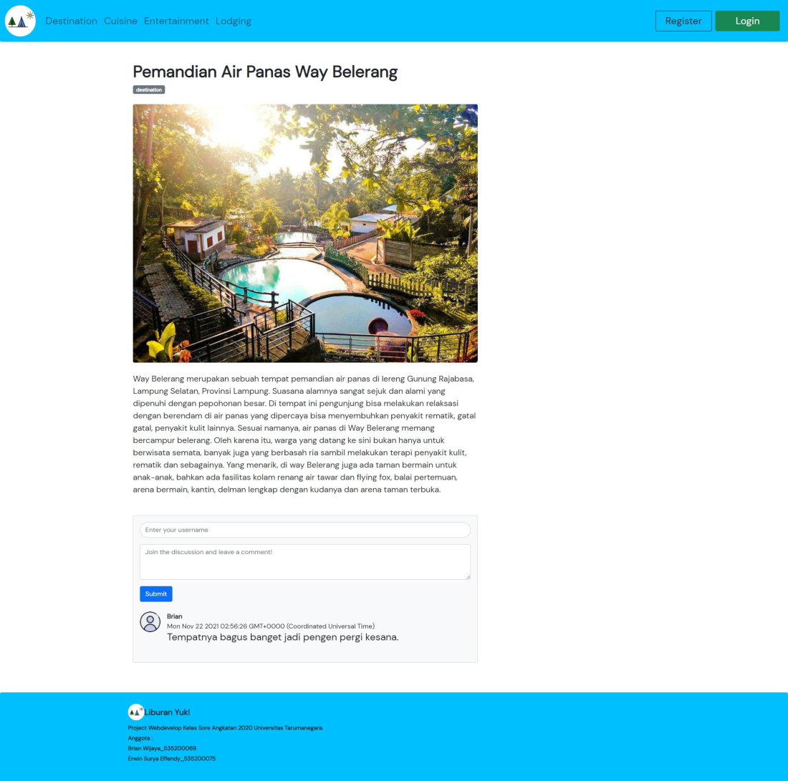
Forum
2.1.1 Antarmuka Sistem

Slide 9
2.2 Manfaat Produk
2.5 Constraints
Sebagai sarana pariwisata, user dapat mencari, menemukan, dan menikmati tempat wisata dan pengalaman liburan yang diinginkan.
Sebagai sarana article sharing, aplikasi ini mempermudah user yang sudah membuat akun untuk membagikan pengalaman liburannya dengan mengunggah artikel blog.
Untuk para culinary traveler, aplikasi ini juga menyediakan informasi luas seputar makanan khas yang biasa dicari saat berwisata kuliner.
Bahasa pemrograman yang dipakai dalam membuat aplikasi berbasis web ini antara lain JavaScript, CSS, dan HTML.
Aplikasi ini mengimplementasikan MongoDB sebagai database server yang menampung data-data yang dibutuhkan dari aplikasi ini.
User harus terhubung ke internet agar dapat memakai aplikasi Liburan Yuks! yang berbasis website ini.
Agar dapat berkontribusi dengan mengunggah artikel wisata liburannya masing-masing, user harus melakukan registrasi akun dan login.

Slide 10
2.6 Assumptions and Dependencies
berbagi pengalaman yang bisa di dapat saat liburan di lampung.
berbagi pikiran.
merencanakan perjalanan liburan .
Dari asumsi di atas, kami mendesain aplikasi web Liburan Yuks! sebagai web yang mudah digunakan oleh pengguna dari berbagai kalangan usia.

Slide 11
Bab 3 : Software Design
3.1 Kebutuhan Fungsional
3.2 Kebutuhan Interface
3.3 Model Data

Slide 12
3.1 Kebutuhan Fungsional
Kebutuhan | Penjelasan
Website dapat menampilkan informasi tempat wisata | Pada menu Destination yang ada pada dashboard atau menu utama terdapat informasi mengenai tempat wisata
Website dapat menampilkan informasi masakan khas | Pada menu Cuisine yang ada pada dashboard atau menu utama terdapat informasi mengenai masakan khas daerah Lampung
Website dapat menampilkan informasi tempat hiburan | Pada menu Entertainment yang ada pada dashboard atau menu utama terdapat informasi mengenai tempat hiburan di daerah Lampung

Slide 13
3.1 Kebutuhan Fungsional
Website dapat menampilkan informasi tempat penginapan | Pada menu Lodging yang ada pada dashboard atau menu utama terdapat informasi mengenai tempat penginapan di daerah Lampung
Website dapat menampilkan form sign in | Pengguna yang telah terdaftar dapat melakukan sign in sehingga perangkat lunak perlu menampilkan form sign in
Website dapat menampilkan form register | Form register pendaftaran ditampilkan saat pengguna melakukan pendaftaran sebagai pembeli
Website dapat menampilkan detail informasi tempat wisata | Page informasi Destination dapat menampilkan detail informasi tempat wisata yang diinginkan dengan menekan tombol To Go pada masing-masing informasi nama tempat

Slide 14
3.1 Kebutuhan Fungsional
Website dapat menampilkan detail informasi masakan khas | Page informasi Cuisine dapat menampilkan detail informasi tempat wisata yang diinginkan dengan menekan tombol To Go pada masing-masing informasi masakan khas
Website dapat menampilkan detail informasi tempat hiburan | Page informasi Entertainment dapat menampilkan detail informasi tempat hiburan yang diinginkan dengan menekan tombol To Go pada masing-masing informasi tempat hiburan
Website dapat menampilkan detail informasi tempat penginapan | Page informasi Lodging dapat menampilkan detail informasi tempat hiburan yang diinginkan dengan menekan tombol To Go pada masing-masing informasi tempat penginapan
Website dapat menerima masukkan dari user, berupa komentar | Data komentar yang dimasukkan oleh pengguna dapat diterima oleh database

Slide 15
3.1 Kebutuhan Fungsional
Website dapat menampilkan komentar yang telah dimasukkan user | Komentar berisi masukkan yang telah diinput user dengan menekan tombol comment yang telah diterima oleh database
Website dapat menyimpan data user | Data register yang dimasukkan oleh pengguna dapat diterima oleh database
Website dapat memperbaharui data-data informasi | Developer memiliki akses ke database untuk dapat menambahkan, edit, hapus data-data informasi yang sudah ditampilkan di website
Website dapat menambahkan data-data informasi | Jika login dengan akses admin maka dapat melakukan tambah data dengan klik post + pada navigation bar data akan tersimpan dan akan ditampilkan pada website
Website dapat melakukan logout untuk keluar dari website | Setelah pengguna melakukan sign in akan muncul tombol Selamat Datang yang jika di klik akan keluar tombol log out

Slide 16
3.2 Kebutuhan Interface
Bahasa : JavaScript dan CSS
IDE : Visual Studio Code

Slide 17
3.3 Model Data
Context Diagram
Data Flow Diagram
Use Case Diagram
Activity Diagram
Register-Login
Login-Admin
Menambah Data
Menghapus Data
Mengubah Data
Menampilkan informasi detail
Meninggalkan Komentar
Logout
Sequence Diagram
Class Diagram
ER Diagram
Architectural Design

Slide 18
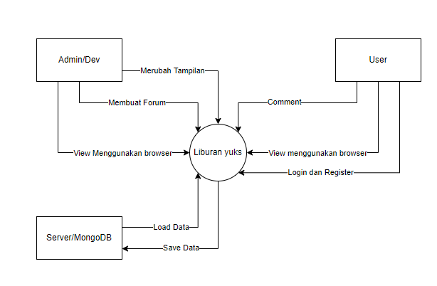
3.3.1 Context Diagram

Slide 19
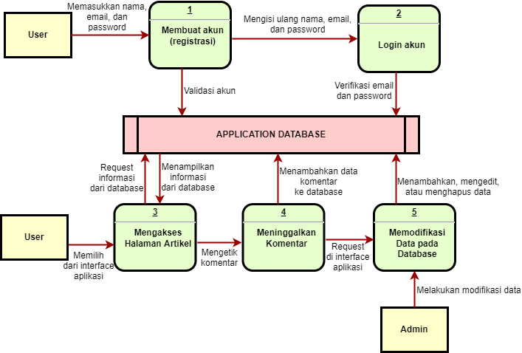
3.3.2 Data Flow Diagram

Slide 20
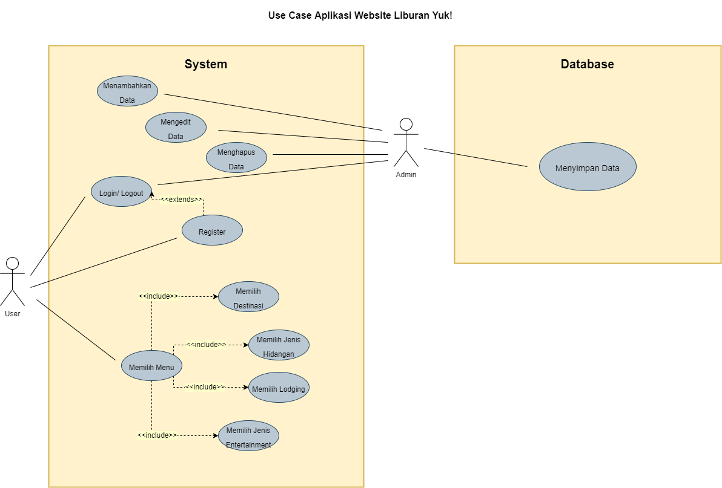
3.3.3 Use Case Diagram

Slide 21
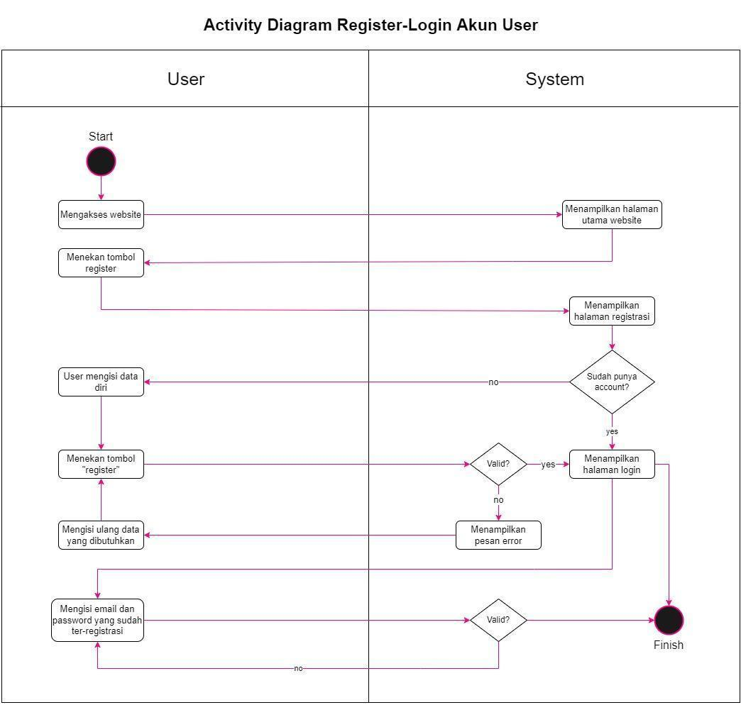
3.3.4.1 Activity Diagram Register-Login Akun User

Slide 22
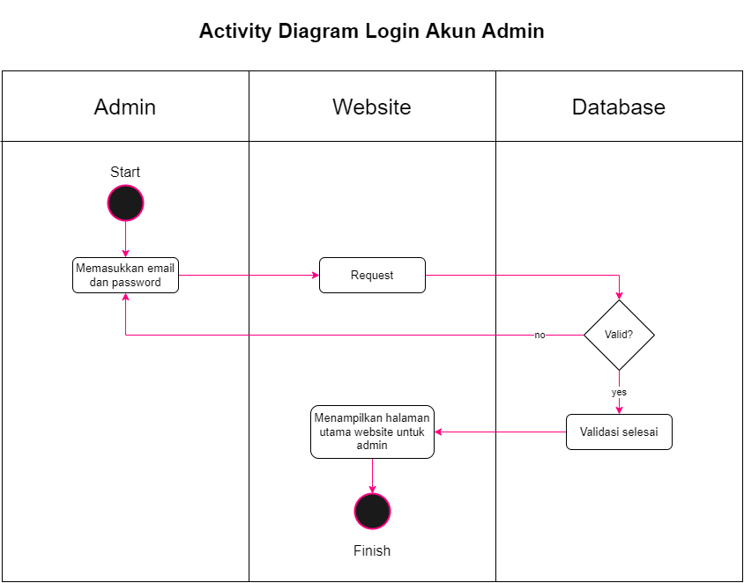
3.3.4.2 Activity Diagram Login Akun Admin

Slide 23
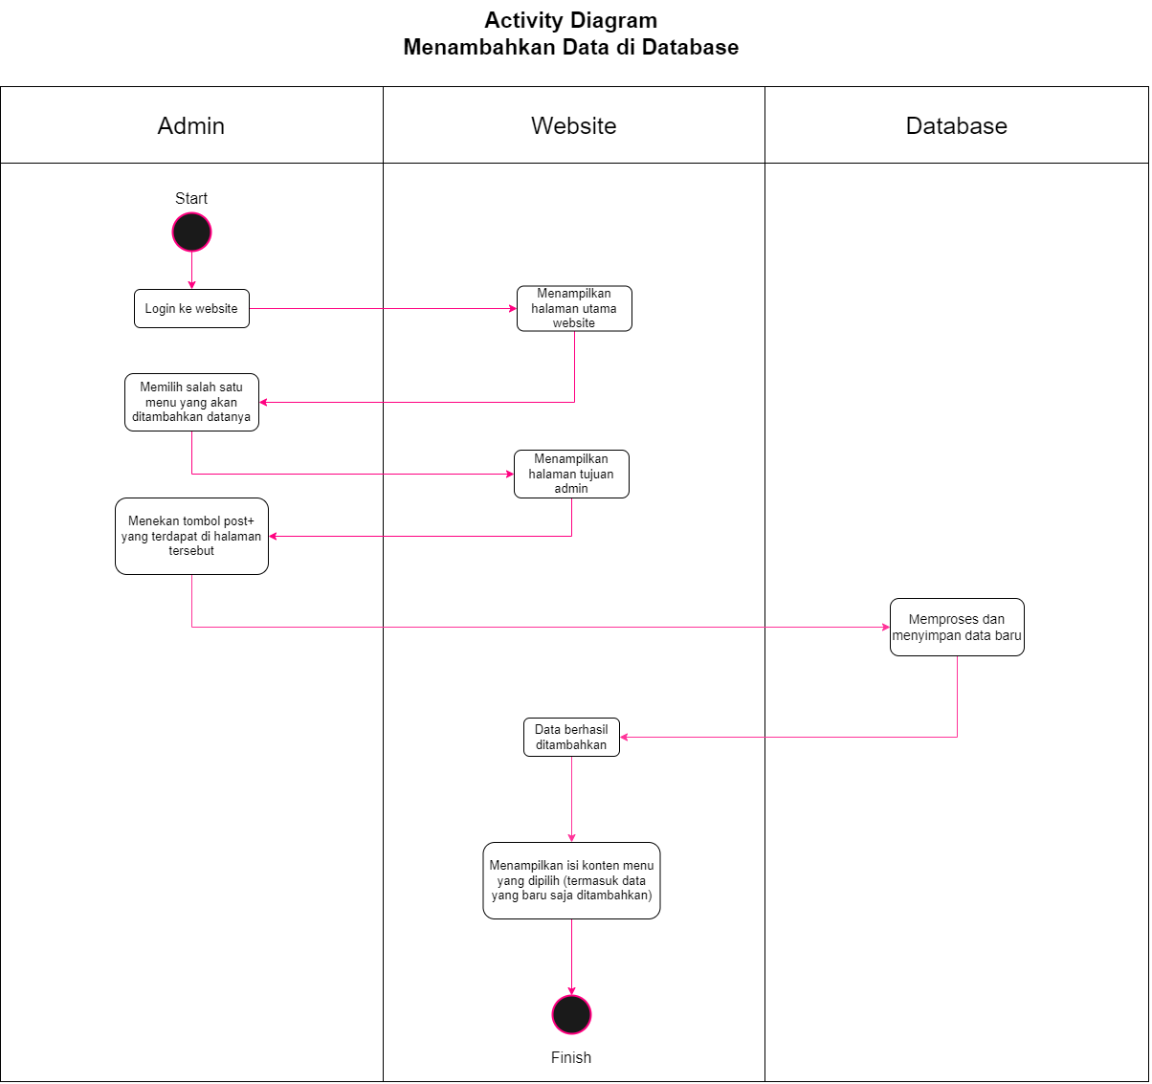
3.3.4.3 Activity Diagram Menambahkan Data di Database

Slide 24
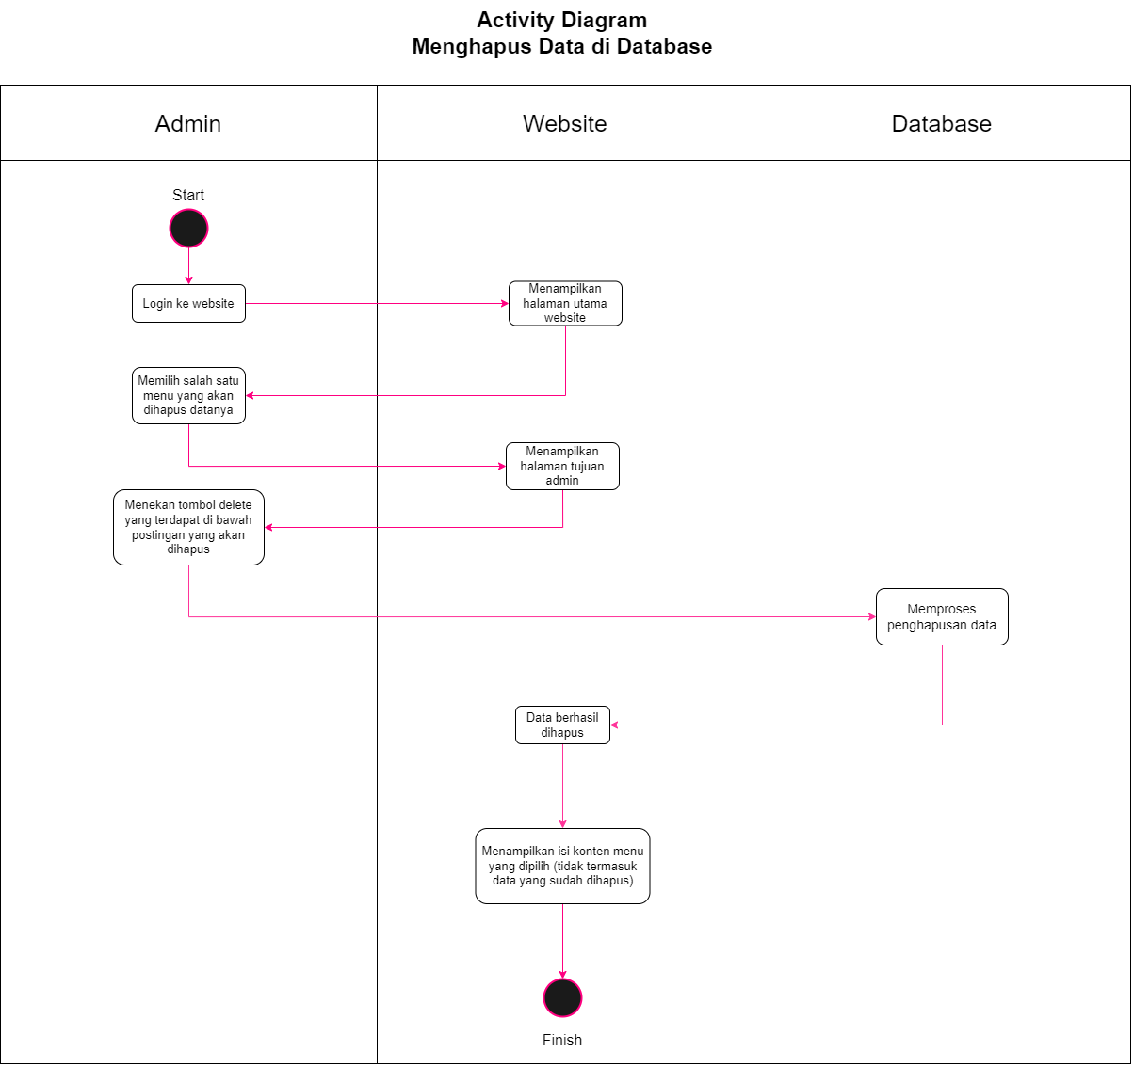
3.3.4.4 Activity Diagram Menghapus Data di Database

Slide 25
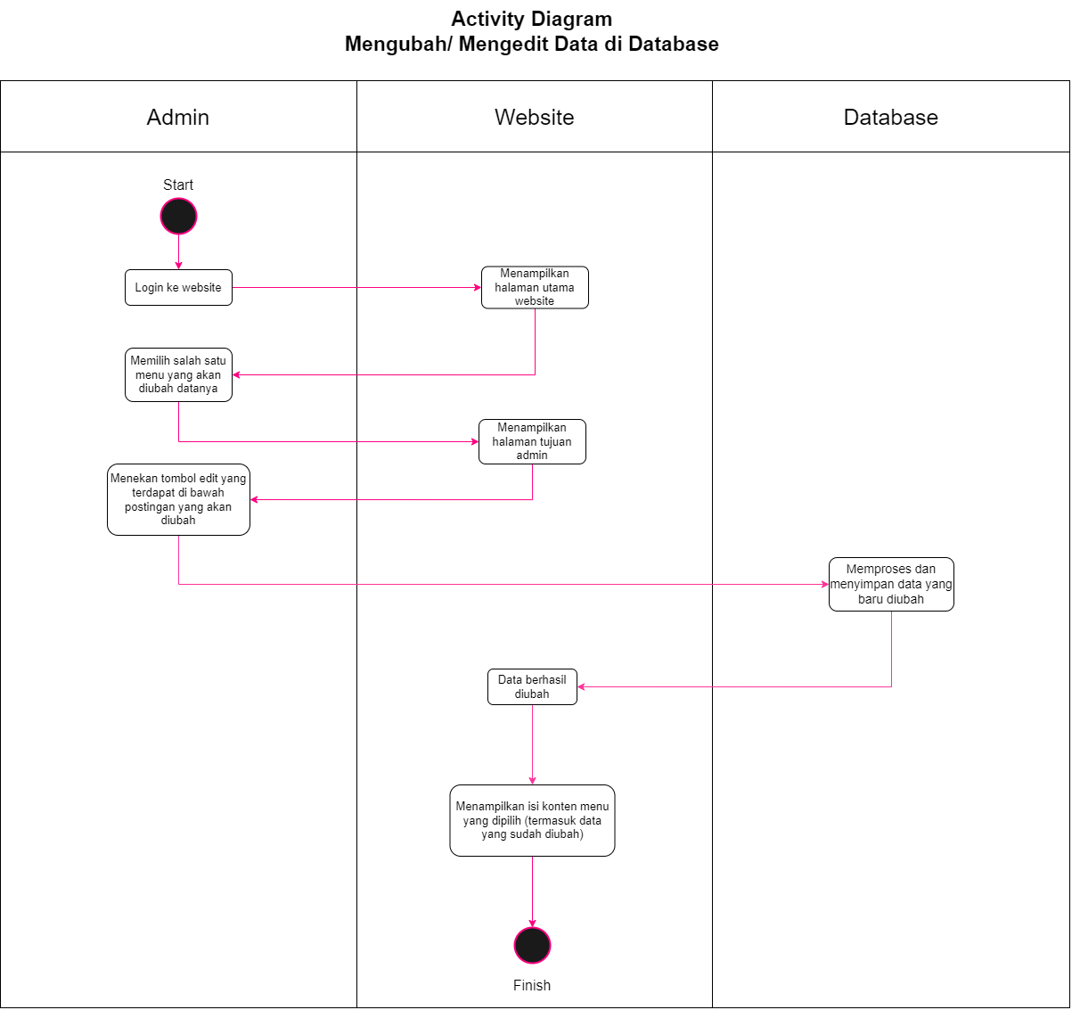
3.3.4.5 Activity Diagram Mengubah Data di Database

Slide 26
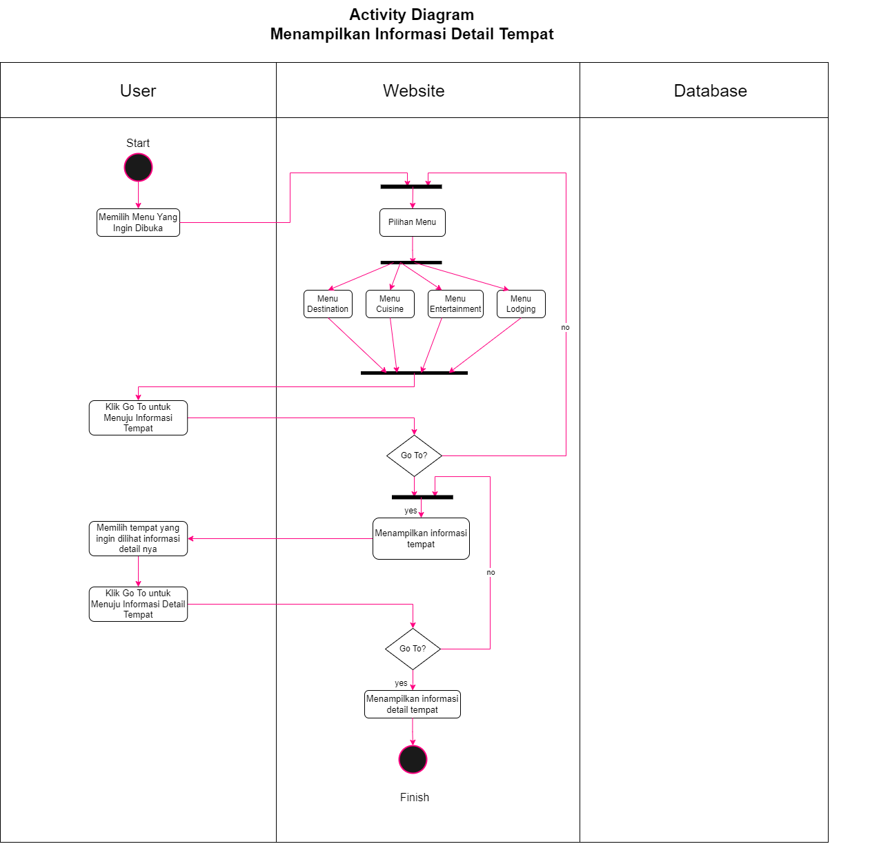
3.3.4.6 Activity Diagram Menampilkan Informasi Detail Tempat

Slide 27
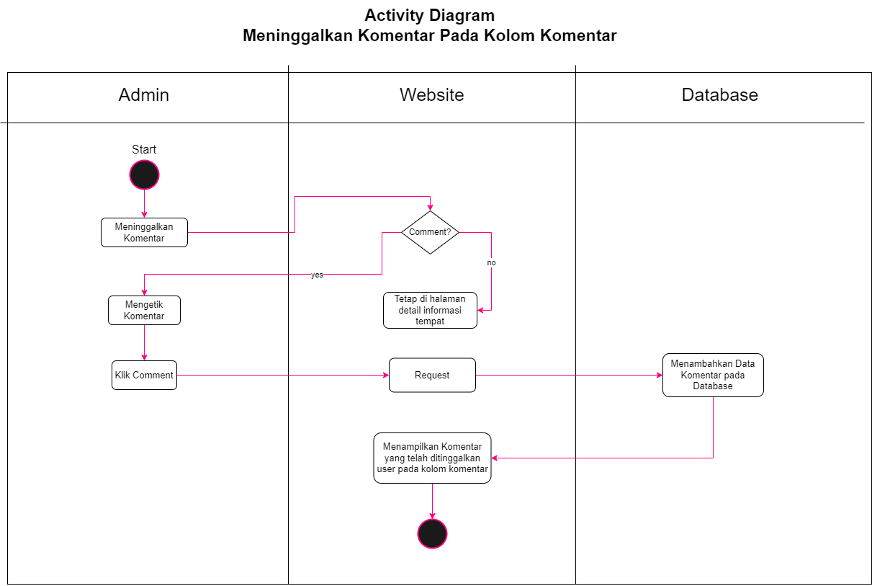
3.3.4.7 Activity Diagram Meninggalkan Komentar pada Kolom Komentar

Slide 28
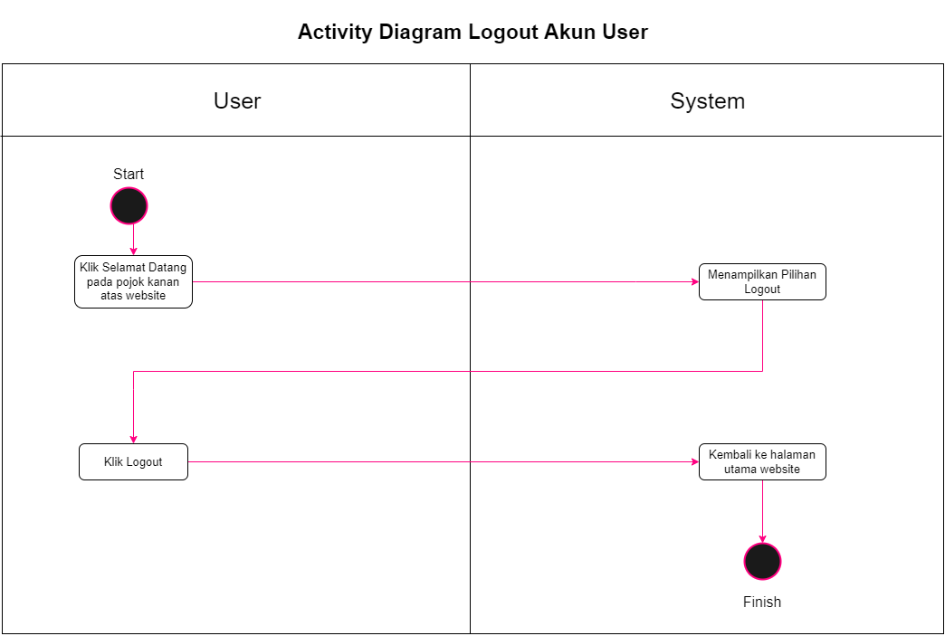
3.3.4.8 Activity Diagram Logout Akun User

Slide 29
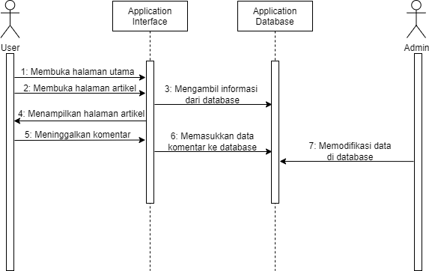
3.3.5 Sequence Diagram

Slide 30
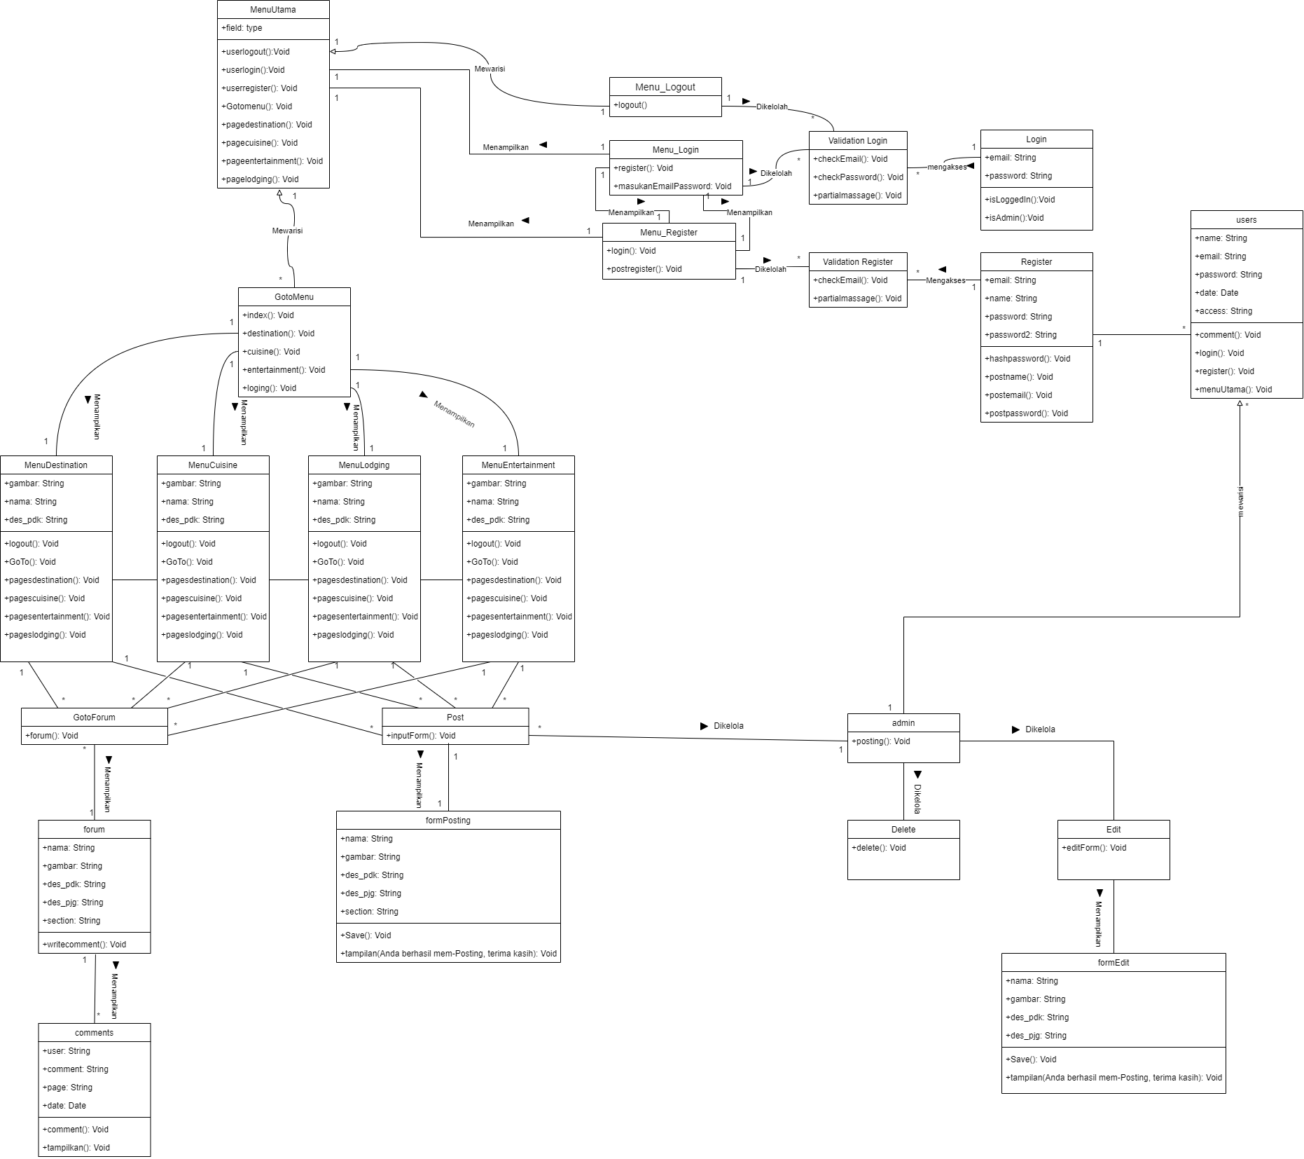
3.3.6 Class Diagram

Slide 31
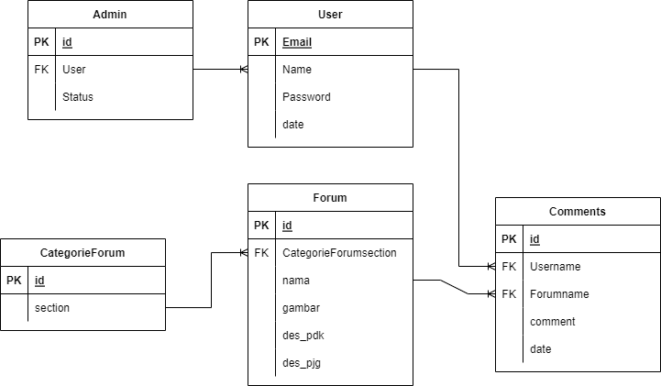
3.3.7 ER Diagram

Slide 32
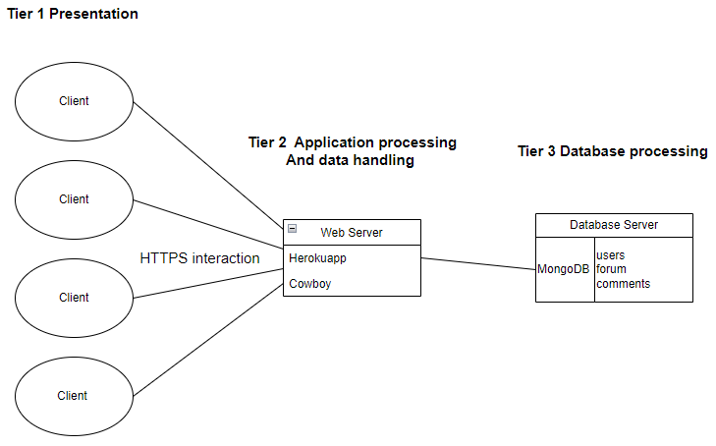
3.3.8 Architectural Design

Slide 33
Bab 4 : OTHER ON FUNCTIONAL REQUIREMENT
4.1 Performance Requirement
4.2 Safety Requirement
4.3 Security Requirement
4.4 Software Quality Attributes
4.5 Architectural Design

Slide 34
4.1 Performance Requirement
Performance Requirement adalah kebutuhan yang menetapkan karakteristik unjuk kerja yang harus dimiliki oleh sistem, misalnya: kecepatan, ketepatan, frekuensi.
Website harus bisa digunakan kapanpun, dimanapun selama ada jaringan internet.
Website harus bisa mengolah data account user saat register yang ada di database.
Website harus load dan dapat digunakan dalam 3 detik saat jaringan internet stabil.
Website harus bisa mengolah dan menampilkan komentar yang dimasukkan oleh user.
Waktu tanggap penyajian informasi maksimal selama satu menit.

Slide 35
4.2 Safety Requirement
No | Kategori | Safety Requirement
1 | Perintah berbahaya | Agen terotorisasi hanya dapat mengeluarkan perintah berbahaya.
2 | Inisialisasi | Software yang digunakan dalam unit atau komponen yang dapat diganti harus dihentikan dalam keadaan aman.
3 | Manajemen data | Ketika user memasukkan data, software harus menyediakan umpan balik yang terlihat untuk semua tindakan user.
4 | Hubungan manusia dengan mesin | Jika kondisi prasyarat tidak terpenuhi saat menangani perintah berbahaya, software harus menolak perintah.
5 | Fungsi | Fungsi berbahaya atau keamanan yang tidak sesuai untuk ditangani oleh orang harus mengadopsi kontol otonom sesuai dengan kekritisannya.
6 | Lain-lainnya | Keadaan unsafe atau tidak aman yang terdeteksi tidak boleh diabaikan oleh sistem.

Slide 36
4.3 Security Requirement
Akses penggubahan website hanya dapat dilakukan oleh developer /admin
Semua password yang tersimpan pada server sudah ter-encrypted, sehingga password tidak dapat diketahui oleh orang lain.
Data yang tersimpan langsung masuk ke dalam server yang berjalan selama 24 jam penuh.

Slide 37
4.4 Software Quality Atributes
Graphical user interface dari Liburan Yuks! didesain dengan usabilitas dan sistem navigasi seoptimal mungkin untuk memudahkan user dalam menikmati konten-konten destinasi liburan yang tersedia. UI aplikasi akan ditampilkan secara sederhana namun menarik agar user dapat menjelajahi konten aplikasi yang ada dengan nyaman dan lancar tanpa kesulitan apapun.
Konten-konten yang disajikan dalam aplikasi Liburan Yuks! antara lain, tempat wisata rekomendasi yang memiliki pesona uniknya masing-masing, makanan khas yang lezat, tempat hiburan, dan lodging (tempat menginap) unggulan untuk beristirahat dengan nyaman. Selain dari konten yang sudah disediakan oleh administrator, user yang sudah membuat akun dapat membuat konten wisata liburannya sendiri dan mengunggahnya/upload ke database aplikasi lalu akan ditampilkan di aplikasi Liburan Yuks! untuk dapat diakses dan dibaca oleh user lainnya.

Slide 38
Bab 5 : Jadwal Project (Key Milestone)
5.1 Sprint Scrumn

Slide 39
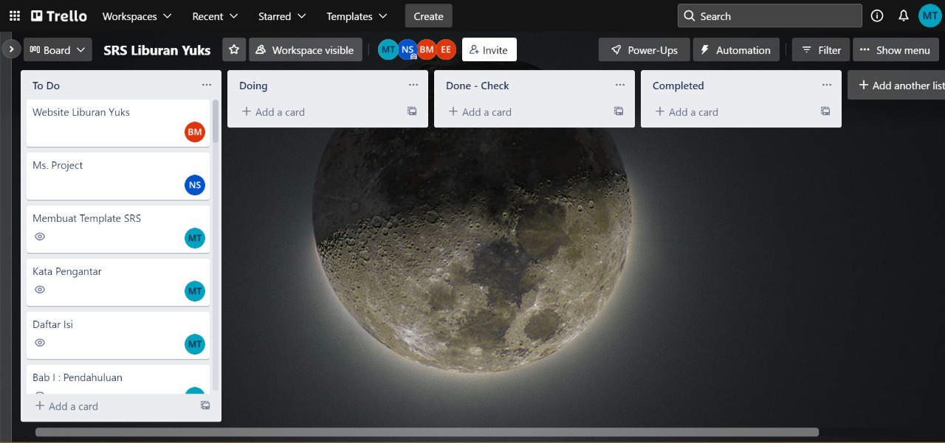
SPRINT 1 – Product Backlog
5.1 Sprint Scrumn

Slide 40
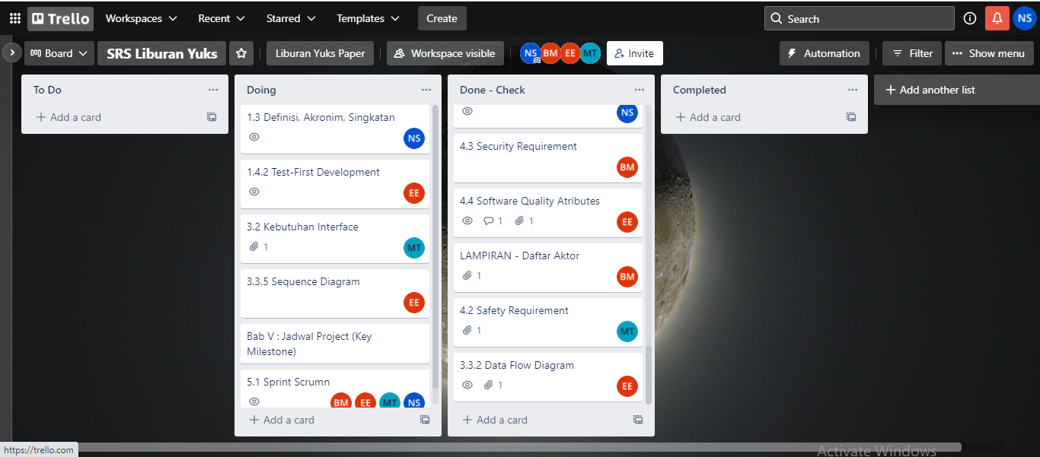
SPRINT 2 – SCRUMN
5.1 Sprint Scrumn

Slide 41
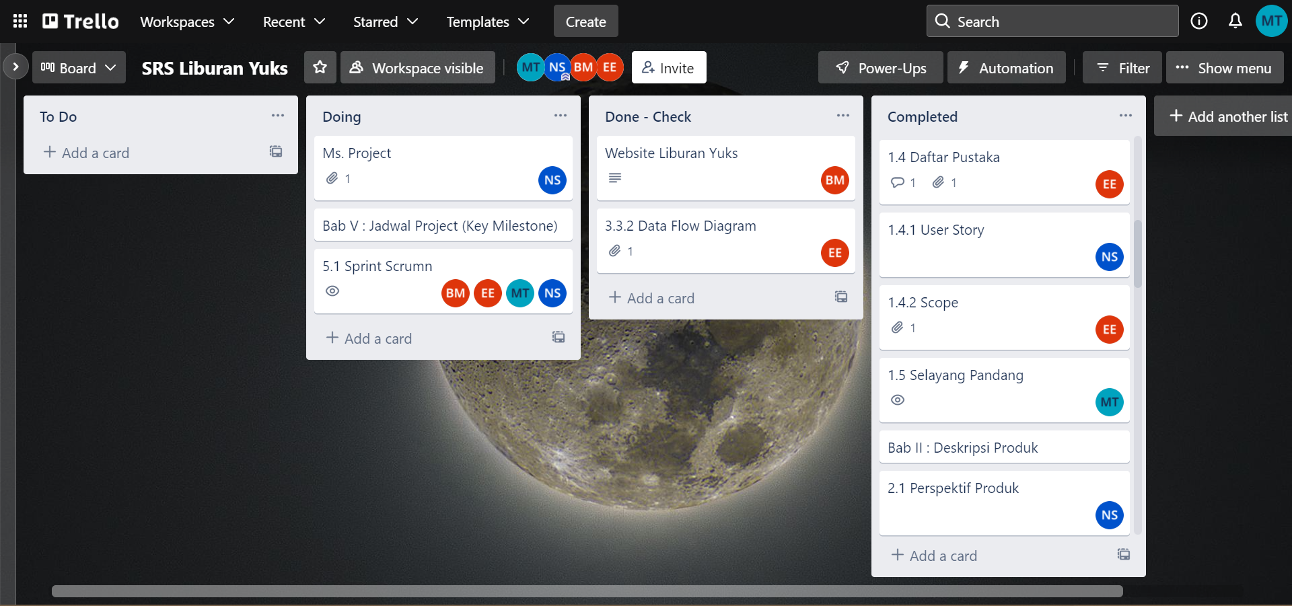
SPRINT 2 – SCRUMN
5.1 Sprint Scrumn

Slide 42
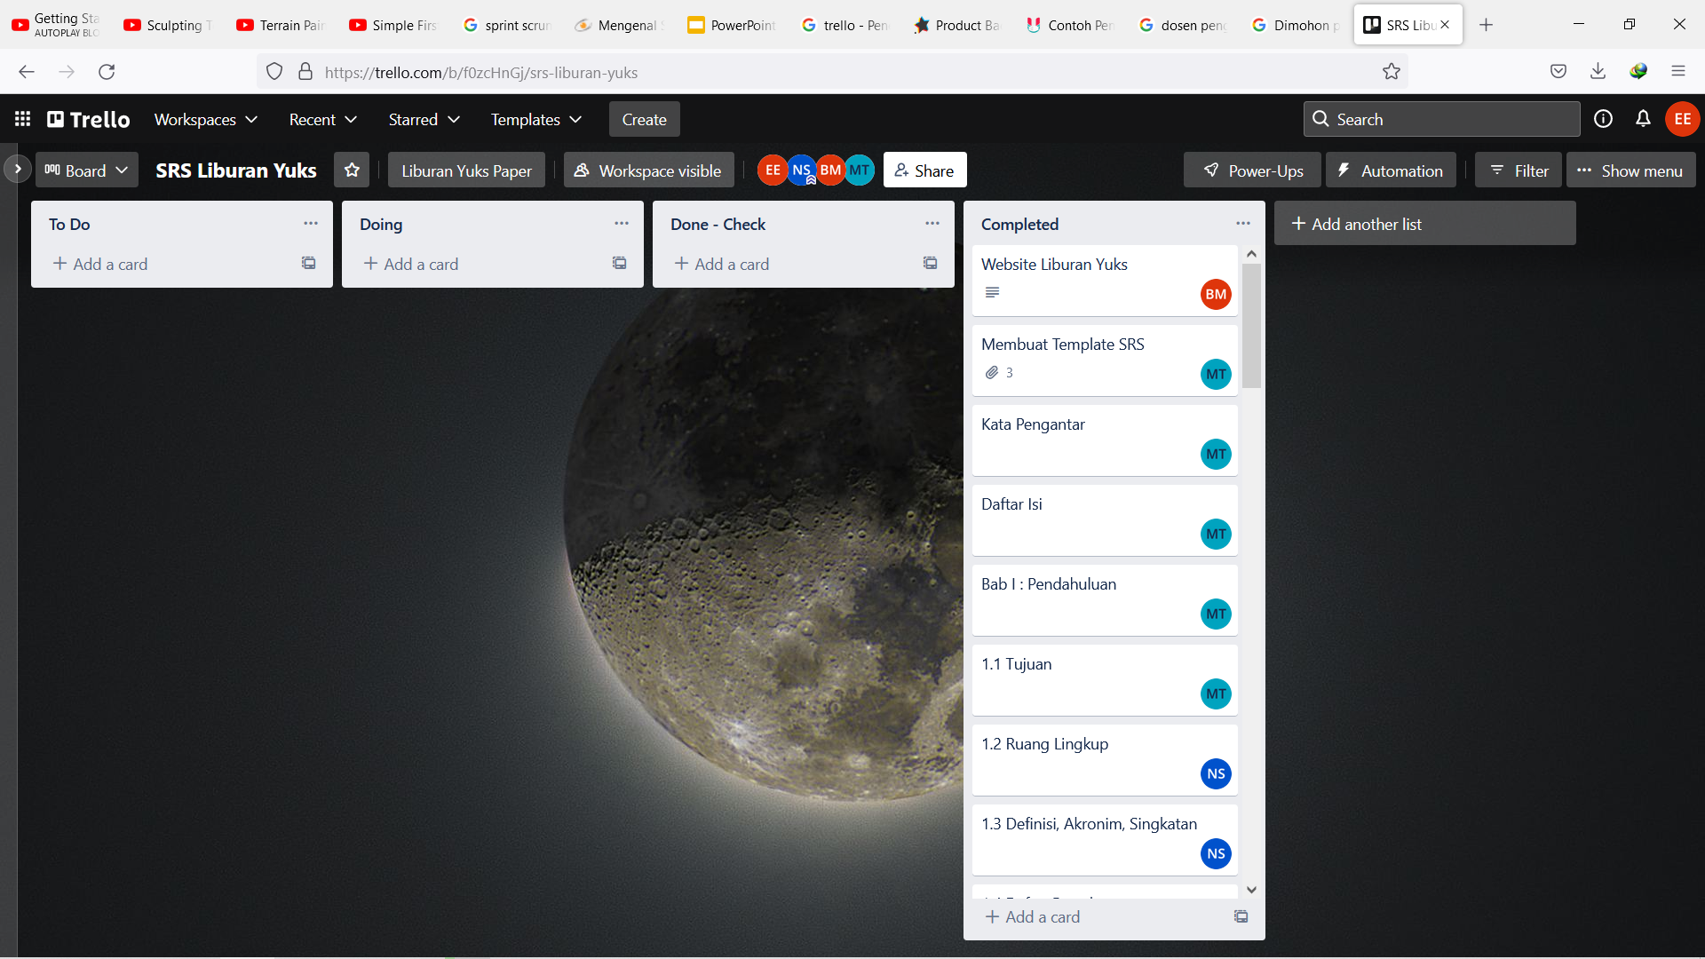
SPRINT 2 – SCRUMN
5.1 Sprint Scrumn

Slide 43


